Slide 1
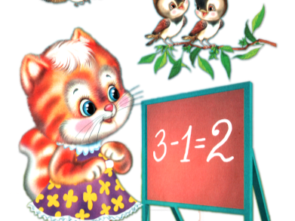
Урок - обобщение
Жеребцова Ирина Дмитриевна,
учитель начальных классов
г. Тарко-Сале, ЯНАО

Slide 2
Отгадай загадку
Знают взрослые и дети,
Что упал с другой планеты-
Фиолетовый зверёк,
Детям маленький дружок!

Slide 3
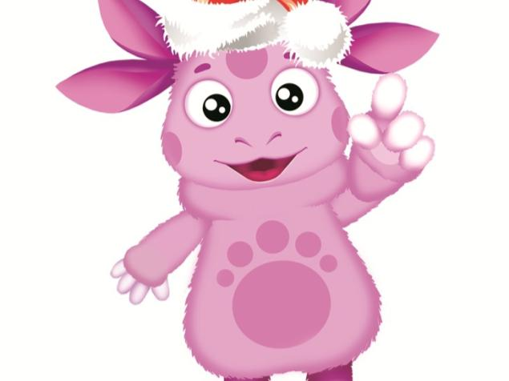
Лунтик

Slide 4
Дорогие ребята!
«Мы с дядюшкой Шером просим вас о помощи! Недавно мы построили 2-х этажную школу для всех жителей нашей планеты, но братья гусеницы Пупсень и Вупсень заколдовали её. Чтобы расколдовать школу, необходимы ваши знания и умения! Помогите нам пожалуйста!»
Ваш друг, Лунтик.

Slide 5
Устный счет:
Найди сумму чисел 3 и 16. Первый множитель 5, второй 7. Найдите произведение. Из какого числа надо вычесть 5, чтобы получилось 43? Уменьшаемое 27, вычитаемое 8. Найдите разность. | 5. От суммы чисел 80 и 4 надо отнять 3. 6. На сколько 9 десятков больше 3 единиц? 7. Найди произведение чисел 7 и 9. 8. Первое слагаемое 45. Чему равно второе слагаемое, если сумма равна 50?
19, 35, 48, 19, 81, 87, 63, 5.

Slide 6
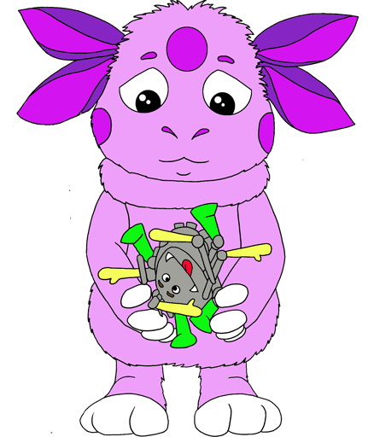
Первый этаж школы восстановлен!

Slide 7
Найдите периметр прямоугольника.
6 см
Р - ? см
8 см

Slide 8
Два этажа школы восстановлены! Молодцы!

Slide 9
Реши примеры в тетради
17 + 20 = 37 42 – 3 = 39
93 – 30 = 63 100 – 50 = 50
82 + 7 = 89 39 + 1 = 40
78 – 9 = 68 66 + 5 = 71

Slide 10
А вот и крыша!

Slide 11
Реши задачу
Старшеклассники сделали к празднику 90 игрушек. 37 игрушек они подарили первоклассникам, 26 игрушек отнесли в детский сад, а остальные игрушки отдали своим братьям и сёстрам. Сколько игрушек ребята отдали своим братьям и сёстрам?

Slide 12
С окошками-то куда веселее!

Slide 13
Задание на внимательность
В комнате горело 50 свечей, 20 из них задули. Сколько свечей в комнате?

Slide 14
С окошками-то куда веселее!

Slide 15
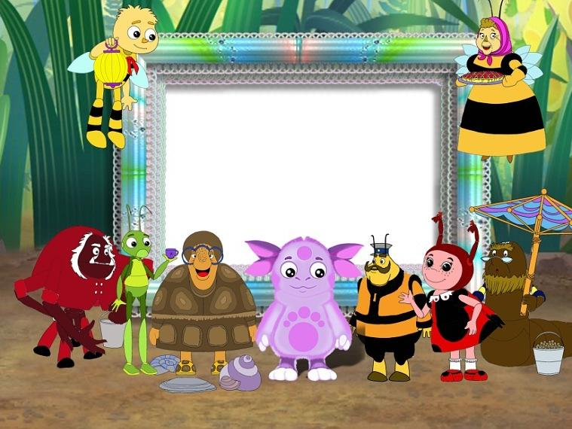
Лунтик и его друзья благодарят вас, ребята!

